Slide 1


ผลการดำเนินงาน
ระบบบริการดูแลระยะยาวด้านสาธารณสุข
สำหรับผู้สูงอายุที่มีภาวะพึ่งพิง (Long Term Care)
ปีงบประมาณ 2561
เดือนกันยายน

Slide 2
ตำบลที่ผ่านเกณฑ์การดำเนินงานดูแลสุขภาพผู้สูงอายุระยะยาว
ร้อยละ 57.0
ร้อยละ 84.5
ร้อยละ 83.1
ร้อยละ 77.0
ร้อยละ 70.7
ร้อยละ 62.1
ร้อยละ.76.5
ร้อยละ 67.4
ร้อยละ 80.3
ร้อยละ 72.6
ร้อยละ 73.0
ร้อยละ 54.9
จำนวนตำบลทั้งหมด 7,255 ตำบล จำนวนตำบลที่ผ่านเกณฑ์ 5,158 คิดเป็นร้อยละ 71.1
ข้อมูล ณ เดือนกันยายน 2561

Slide 3
ร้อยละ112.1
ร้อยละ105.7
ร้อยละ 116.8
ร้อยละ 132.4
ร้อยละ 126.3
ร้อยละ 120.9
ร้อยละ 132.4
ร้อยละ117.2
ร้อยละ 115.3
ร้อยละ 142.3
ร้อยละ 180.5
ร้อยละ 130.0
ร้อยละ 100
เป้าหมายการอบรม 4,500 คน ผ่านการอบรมทั้งสิ้น 5,623 คน คิดเป็นร้อยละ 125.0
ข้อมูล เดือนกันยายน 2561 รวม กทม.

Slide 4
ร้อยละ200.6
ร้อยละ.119.3
ร้อยละ266.7
ร้อยละ 276.9
ร้อยละ 136.3
ร้อยละ94.1
ร้อยละ 111.3
ร้อยละ157.3
ร้อยละ 120.9
ร้อยละ 341.6
ร้อยละ103.7
ร้อยละ100.9
ร้อยละ
50.0
เป้าหมายการอบรม 18,000 คน ผ่านการอบรมทั้งสิ้น 27,352 คน คิดเป็นร้อยละ 152.0
ข้อมูล เดือนกันยายน 2561 รวม กทม.

Slide 5
การจัดทำ Care plan ปีงบประมาณ 2559 - 2561
ร้อยละ93.2
ร้อยละ 96.9
ร้อยละ70.0
ร้อยละ83.5
ร้อยละ95.1
ร้อยละ93.8
ร้อยละ99.6
ร้อยละ99.6
ร้อยละ78.6
ร้อยละ 92.2
ร้อยละ87.7
ร้อยล673.1
จำนวนผู้สูงอายุ 182,812 คน ไม่รวม กทม. จัดทำ Care plan ทั้งสิ้น 162,588 คน คิดเป็นร้อยละ 88.9
ข้อมูลผู้สูงอายุที่มีภาวะพึ่งพิง จากศูนย์อนามัยเขต
ข้อมูล เดือนกันยายน 2561

Slide 6
สรุปผลการดำเนินงาน Long Term Care
กิจกรรมสำคัญตามแผนงาน/โครงการ | ปี 2558 | เป้าหมาย ปี 2559 | ผลงาน ปี 2559 | เป้าหมาย ปี 2560 | ผลงาน ปี 2559- 2560 | เป้าหมาย ปี 2561 | ผลงาน ปี 2561
1.ผู้สูงอายุที่มีภาวะพึ่งพิงได้รับการดูแล |  | 100,000 คน | 67,023 คน | 150,000 คน | 99,495 คน | 180,000 คน | 182,812 คน
2.การผลิต Care manager | 538 คน | 2,500 คน | 2,714 คน | 3,480 คน | 4,139 คน | 4,500 คน | 5,623 คน
3.การผลิต Caregiver |  | 10,000 คน | 27,696 คน | 13,920 คน | 22,450 คน | 18,000 คน | 27,352 คน
4. การจัดทำ Care Plan |  | ผู้สูงอายุ 67,023 คน | 57,939 ฉบับ | 99,495 คน | 83,598 ฉบับ | ผู้สูงอายุ 166,518 | 162,588ฉบับ
5.ตำบลLTCผ่านเกณฑ์ ร้อยละ 50 |  | 1,652 ตำบล | 1,569 ตำบล | 2,783 ตำบล | 2,140 ตำบล |  | 5,158 ตำบล
6.ผู้สูงอายุสุขภาพดีขึ้นจากกลุ่ม ติดเตียง เป็น กลุ่มติดบ้าน |  |  |  |  | 1,621 คน |  | 2,499คน
7.กลุ่มติดบ้าน เป็น กลุ่มติดสังคม |  |  |  |  | 6,858 คน |  | 8,716 คน
ข้อมูลเดือน กันยายน 2561

Slide 7
กิจกรรม | 2559 |  | 2560 |  | 2561 |  | ผลงานสะสม
 | เป้าหมาย | ผลงาน | เป้าหมาย | ผลงาน | เป้าหมาย | ผลงาน
ร้อยละตำบลที่มีระบบ LTC ผ่านเกณฑ์ร้อยละ 60 (Small Success รอบ 6 เดือนแรก เป้าหมายร้อยละ 50) | 1,652 ตำบล | 1,569 ตำบล | 2,783ตำบล | 2,140 ตำบล | ร้อยละ 50 (ทุกตำบลทั่วประเทศ)ตาม Template ตรวจราชการ | - ตำบล LTC ทั้งหมด 7,255 ตำบล - ตำบลที่ผ่านเกณฑ์ 5,158 ตำบล - ร้อยละ 71.1 | - ตำบล LTC ทั้งหมด 7,255 ตำบล - ตำบลที่ผ่านเกณฑ์ 5,158 ตำบล - ร้อยละ 71.1
Care Manager ผ่านการอบรม | 2,500 | 2,714 คน | 3,480 คน | 4,139 คน | 4,500 คน | 5,623 คน | 12,476 คน
Caregiver ผ่านการอบรม | 10,000 คน | 27,696 คน | 13,920 คน | 22,450 คน | 18,000 คน | 27,352 คน | 77,498 คน
ผู้สูงอายุได้รับการดูแล ตาม Care Plan | 67,023 คน | 57,939 คน | 99,495 คน | 83,598 คน | 166,518 คน | 162,588 ฉบับ | 162,588 ฉบับ
ผู้สูงอายุที่มีภาวะพึ่งพิงได้รับการดูแล (เป้าหมายตามแผนเสมอภาครองรับสังคมผู้สูงอายุ สธ.) | 100,000 คน | 67,023 คน | 150,000 คน | 99,495 คน | 180,000 คน | 182,812 คน | 182,812 คน
ผู้สูงอายุที่มีภาวะพึ่งพิงตามเป้าการจัดสรรงบประมาณ LTC สปสช. | 100,00 คน | 80,826 คน | 150,000 คน | 91,252 คน | 193,200 | 188,298 คน (3 เม.ย. 61) | 188,298 คน (3 เม.ย. 61)
ผู้สูงอายุสุขภาพดีขึ้น: กลุ่มติดเตียงเปลี่ยนเป็นกลุ่มติดบ้าน 2,499 คน ,กลุ่มติดบ้านเปลี่ยนเป็นกลุ่มติดสังคม 8,716 คน

Slide 8

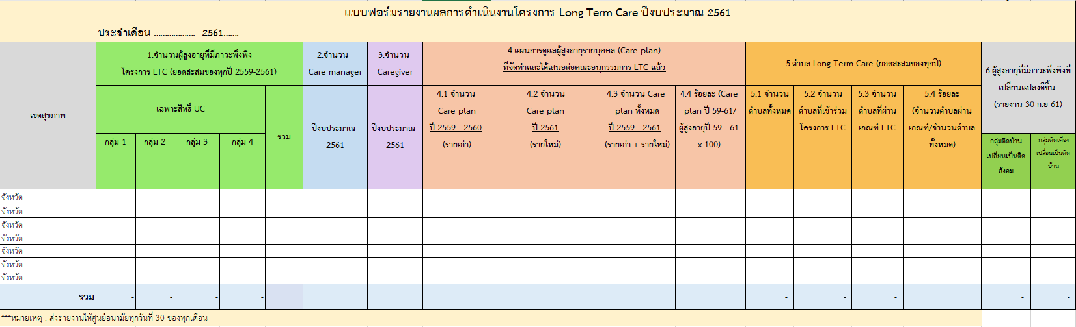
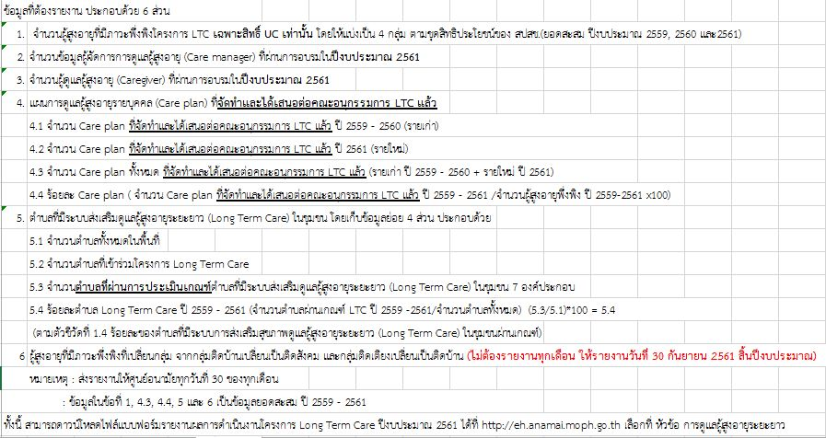
การรายงานข้อมูลที่ผ่านมา ปี 2560 - 2561
รายงานโดยแบบฟอร์ม Excel โดย สสจ. รายงานผ่าน ศอ.
***รายงานทุกเดือน
ผู้สูงอายุที่มีภาวะพึ่งพิง <4 กลุ่ม>
ผู้จัดการการดูแล <Care Manager>
ผู้ดูแลผู้สูงอายุ <Caregiver>
แผนการดูแลผู้สูงอายุ <Care plan>
ตำบล LTC ผ่านเกณฑ์ <ร้อยละ>
การเปลี่ยนกลุ่มของผู้สูงอายุ <ติดเตียงเป็นติดบ้าน> <ติดบ้านเป็นติดสังคม>

Slide 9



การรายงานข้อมูล ปี 2562
ผู้สูงอายุที่มีภาวะพึ่งพิง <4 กลุ่ม>
ผู้จัดการการดูแล <Care Manager>
ผู้ดูแลผู้สูงอายุ <Caregiver>
แผนการดูแลผู้สูงอายุ <Care plan>
ตำบล LTC ผ่านเกณฑ์ <ร้อยละ>
การเปลี่ยนกลุ่มของผู้สูงอายุ
<ติดเตียงเป็นติดบ้าน> <ติดบ้านเป็นติดสังคม>
ดึงข้อมูลผ่านระบบโปรแกรม
รายงานผ่าน Excel

Slide 10

Thank You

